Slide 1
CHỦ ĐỀ 4:
ƯỚC MƠ HÒA BÌNH
GV: Lê Thị Anh Đào
Trường THCS Sài Đồng

Slide 2
Tiết 15:
- Thường thức âm nhạc:
Nhạc sĩ Văn Ký và tác phẩm “Bài ca hy vọng”
- Ôn bài hát: Những ước mơ

Slide 3
NỘI DUNG 1:
Thường thức âm nhạc:
Nhạc sĩ Văn Ký và tác phẩm “Bài ca hy vọng”

Slide 4
KHỞI ĐỘNG
Tư liệu về chiến tranh trong giai đoạn kháng chiến chống đế quốc Mỹ

Slide 5
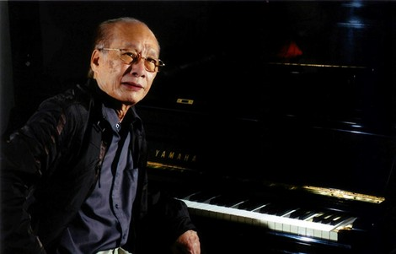
HÌNH THÀNH KIẾN THỨC MỚI
HOẠT ĐỘNG NHÓM
Nhóm 1:
Giới thiệu đôi nét về nhạc sĩ Nguyễn Văn Ký
Nhóm 2:
Kể tên những tác phẩm tiêu biểu của ông.
Nhóm 3:
Nêu hoàn cảnh ra đời và nội dung của tác phẩm Bài ca hy vọng

Slide 6
HÌNH THÀNH KIẾN THỨC MỚI
https://www.youtube.com/watch?v=4CbINUWv7uI

Slide 7
Nghe và cảm nhận giai điệu, sắc thái bài hát : “Bài ca hy vọng” –
NS Nguyễn Văn Ký

Slide 8
Bài hát với giai điệu tha thiết, quyến rũ không chỉ là biểu tượng của mong muốn thống nhất trong thời kì chiến tranh khốc liệt mà còn là biểu tượng của một niềm tin về tương lai tốt đẹp khi gặp khó khăn, gian khổ đúng như tên gọi của tác phẩm

Slide 9
NỘI DUNG 2:
Ôn tập bài hát: Những ước mơ
Nhạc và lời: Nguyễn Ngọc Thiện

Slide 10
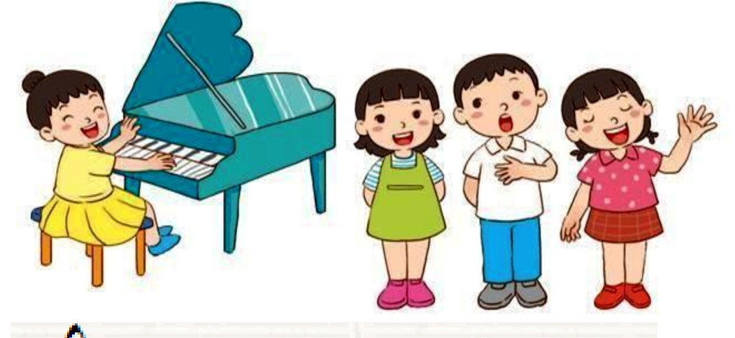
Khởi động giọng
https://www.youtube.com/watch?v=Yt2NA-nFVqU

Slide 11
Biểu diễn cá nhân/ tổ/ nhóm theo hình thức tự chọn
LUYỆN TẬP

Slide 12
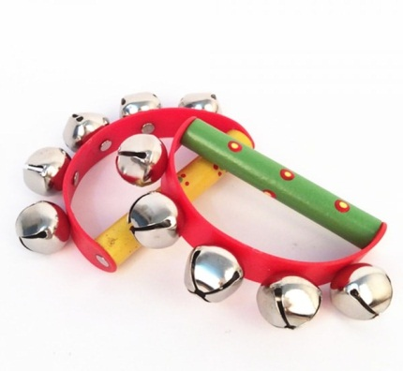
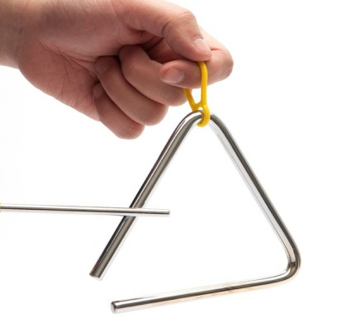
Hát kết hợp với nhạc cụ gõ tiết tấu
Nhóm 1:
Hát bài Những ước mơ
Nhóm 2:
Tambourine
Nhóm 3:
Traiangle
Nhóm 4:
Thanh phách

Slide 13
VẬN DỤNG
- GV khuyến khích cá nhân/ nhóm sáng tạo một số động tác vận động cơ thể phù hợp với nhịp điệu bài hát.
- Biểu diễn bài hát trong các buổi sinh hoạt ngoại khóa của trường, lớp....

Slide 14
DẶN DÒ, CHUẨN BỊ BÀI MỚI
- GV cùng HS hệ thống lại các nội dung cần ghi nhớ.
- Chuẩn bị tiết học sau: Tìm hiểu nội dung bài mới qua sgk và dùng mã code do GV cung cấp để khai thác học liệu điện tử về nhạc cụ.

Slide 15
TẠM BIỆT!
CHÚC CÁC EM HỌC TỐT

